Slide 1
來去菜市仔—復興市場的昔與今
指導老師:黃淑卿、張世樺
報告人:曾德宸、沈郡蓉、王甯仕

Slide 2
1. 前言
2.歷史沿革
報告大綱
3.市場分布
4.實地踏查
5.結論與建議

Slide 3
1
前言

Slide 4
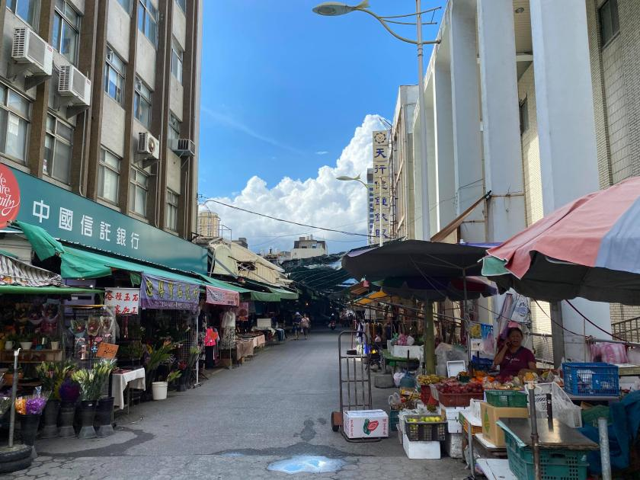
一、研究動機
光是我們學校附近就有復興市場、中華市場、重慶市場、中山市場等， 尤其復興市場離我們學校僅有咫尺的距離，那菜市場的人情味，吸引著我們，所以我們這次以復興市場為研究的主題，想要探求復興市場與眾不同的風貌。

Slide 5
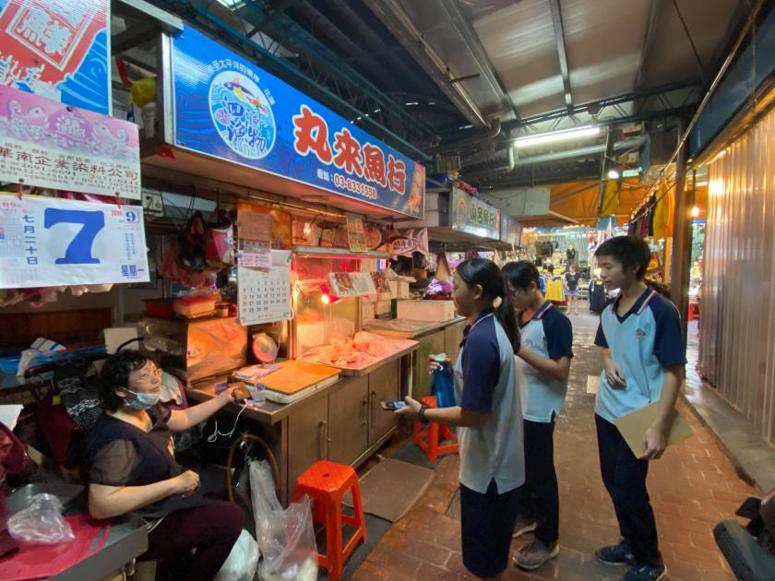
二、研究目的
我們透過資料的整理閱讀，和實地調查，了解復興市場的歷史變化；我們也訪問了復興市場的攤主、顧客、市場管理員和里長，希望藉此了解復興市場的特色。

Slide 6
二、研究方法
確定主題
文獻探討整理
實地採訪
整理訪談內容
完成書面

Slide 7
2
歷史沿革

Slide 8
歷史變化
明治28（1895）花蓮港廳
民國42 年(1953)花蓮市公所
01
03
02
04
光復後(1949)
花蓮縣政府
民國54 年(1965) 復興市場

Slide 9
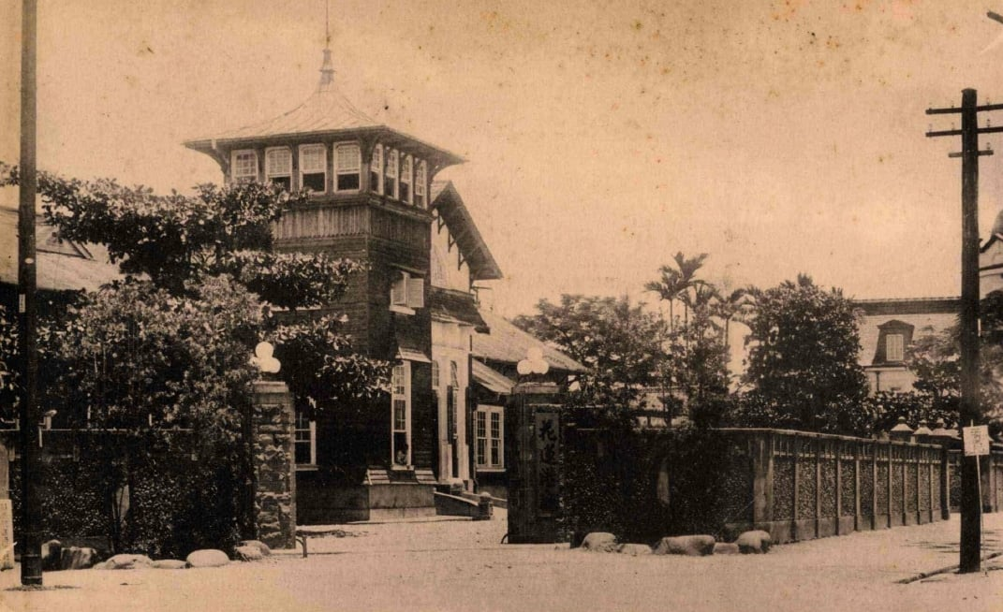
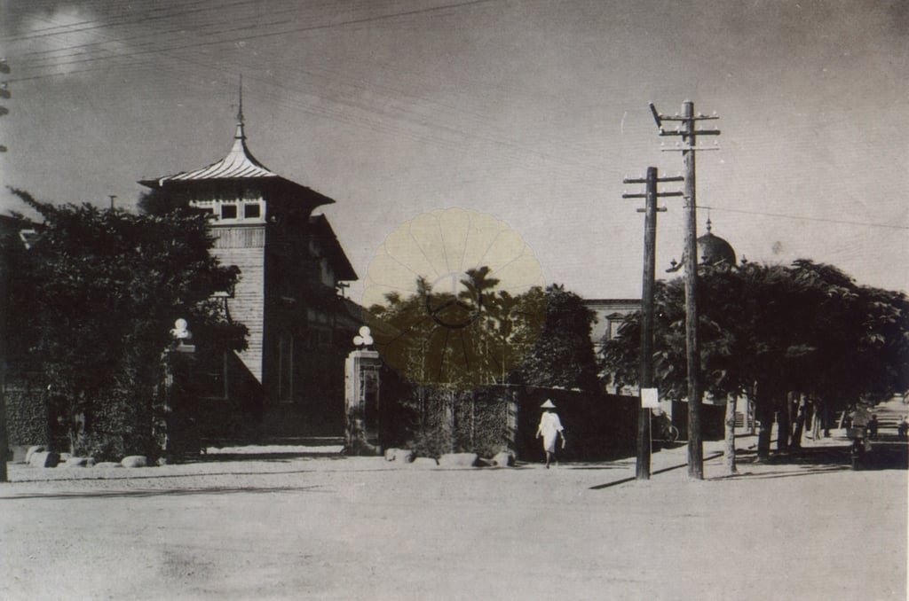
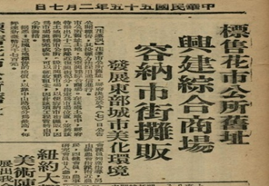
一、綜合市場過往
復興市場的所在地為日治時期的花蓮港廳
光復之後成花蓮縣政府
民國 42 年(1953)花蓮縣政府舊址則由花蓮市公所遷入。
民國 54 年（1965）花蓮市公所拆除改建綜合商場。
1933 年花蓮港廳
1940年代花蓮縣政府
《民聲日報》〈標售花蓮市公所舊址〉新聞。

Slide 10
3
市場分布

Slide 11
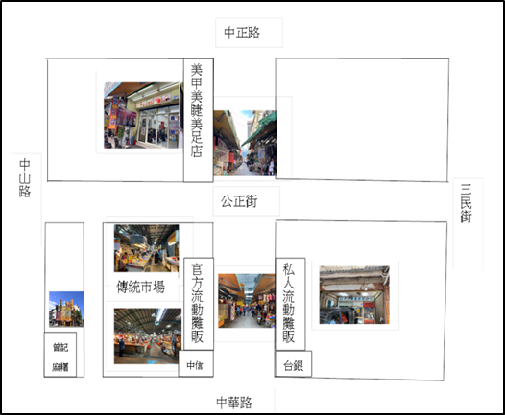
復興市場分布
復興市場是以十字分佈的路線
復興街西側的店面是市公所的攤位，每月租金是 1300 元，傳統市場內依位置和大小，租金從780到4000多不等。
復興市場總攤位為 219 攤，但目前僅租出179 攤，攤位數不斷下滑。
復興市場從 12 年前越南外配首先開了第一家美甲店後，這幾年陸續有其他新住民紛紛加入，形成美容一條街。

Slide 12
4
實地踏查

Slide 13
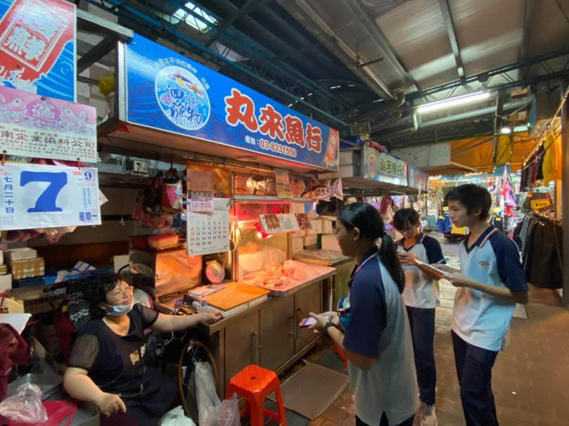
實地探訪
透過實地的訪問調查，我們從6位攤位老闆口中得知了以下幾點:
攤位大多都已經有 40 ~ 50 年以上的歷史
近年因大賣場、網路的興起，導致市場業績下降明顯
攤商、消費者年齡老化
市政府舉辦活動沒什麼吸引力

Slide 14
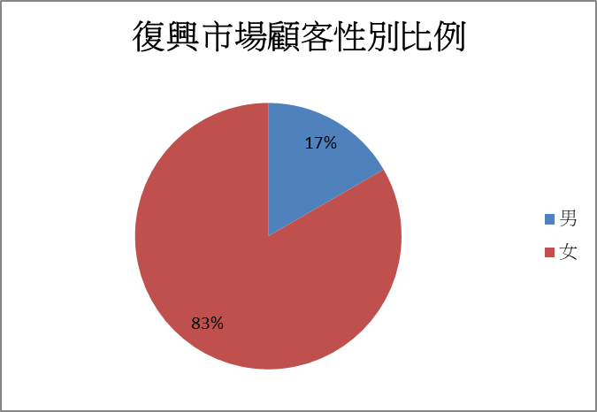
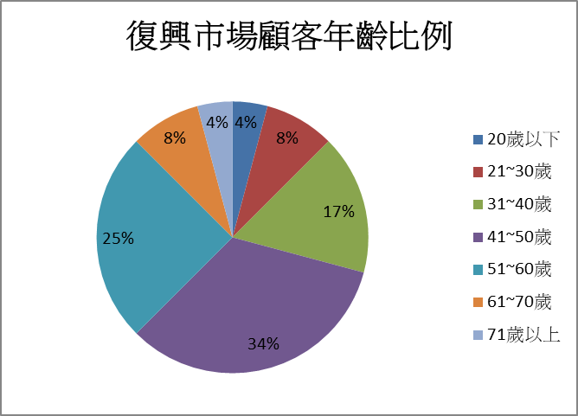
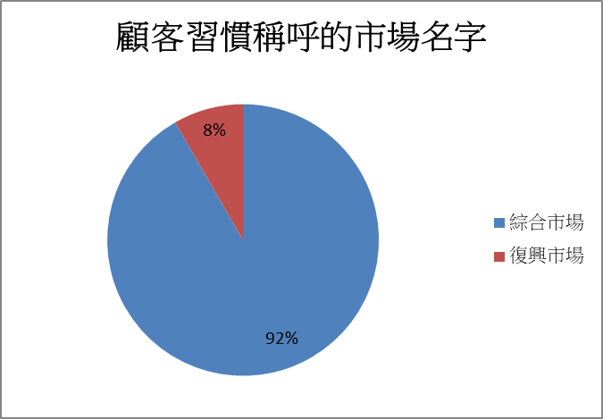
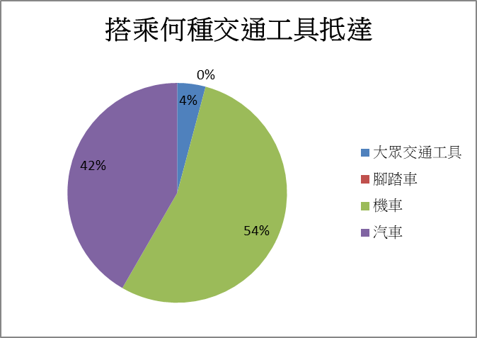
顧客訪問
市場顧客以30歲以上女性為主
顧客習慣稱呼綜合市場
顧客習慣使用機車抵達復興市場

Slide 15
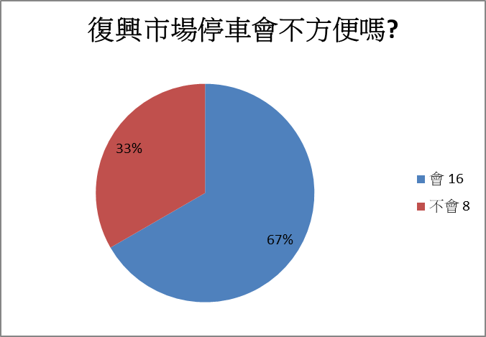
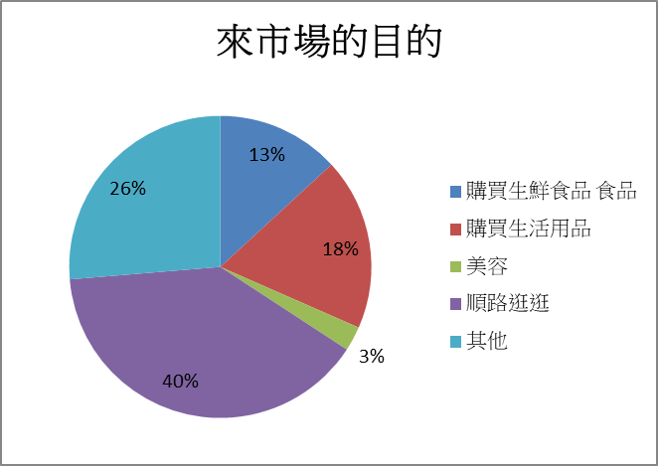
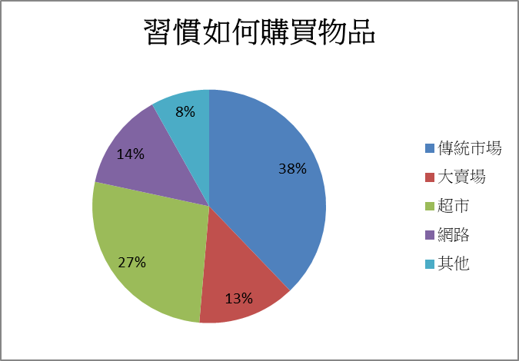
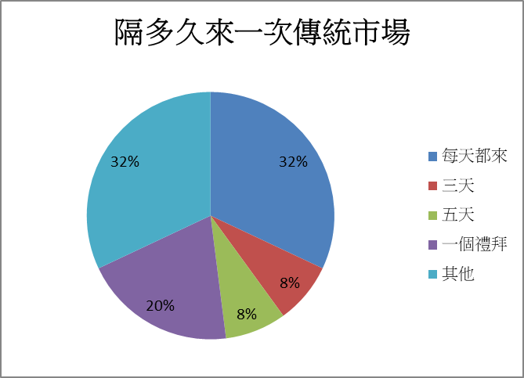
顧客訪問
顧客覺得復興市場停車不方便
顧客大多習慣到傳統市場購買物品
顧客大多為每天去傳統市場

Slide 16
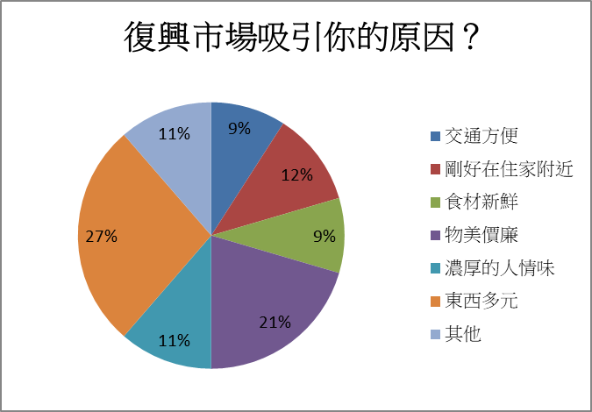
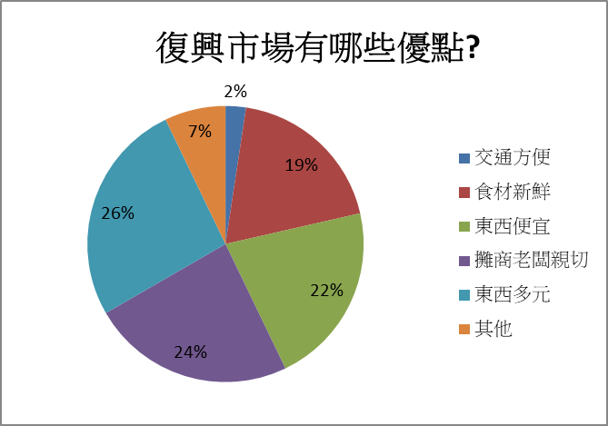
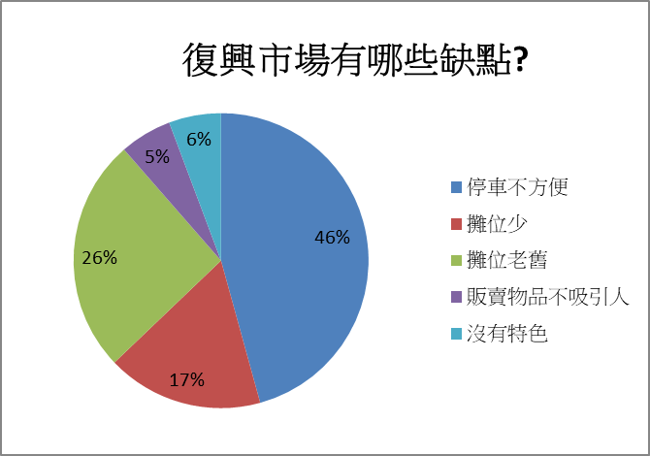
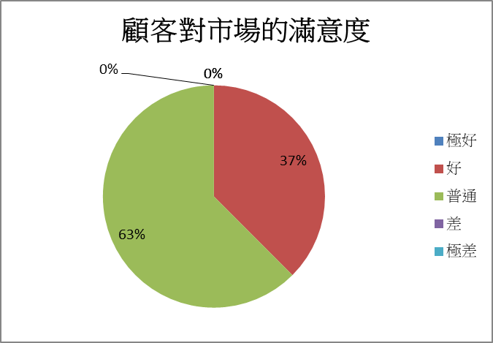
顧客訪問
大多光顧的原因是東西多元
優點是攤商老闆親切
顧客滿意度多是普通，近四成是滿意，沒有不滿意的

Slide 17
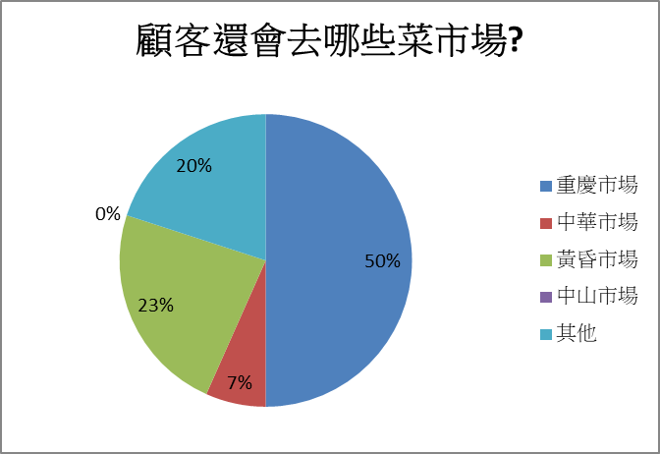
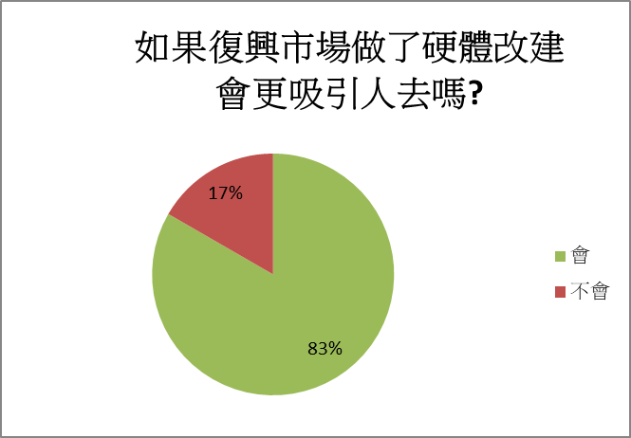
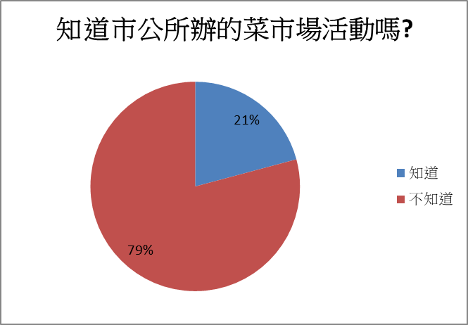
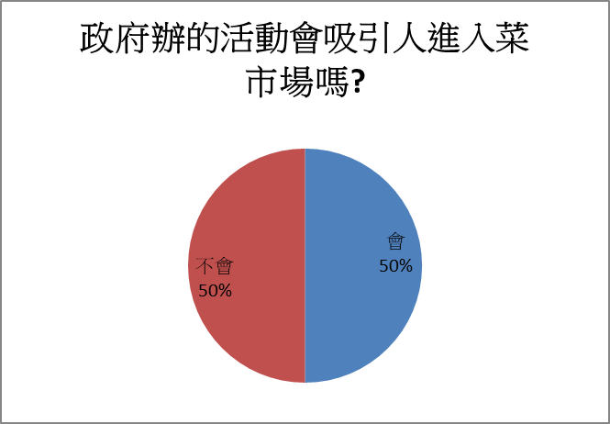
顧客訪問
重慶市場也是顧客常去的市場
硬體改建顧客會更願意光顧
顧客大多不知道有關市場的活動
顧客對政府辦的活動是否有吸引力看法兩極

Slide 18
4
結論

Slide 19
結論
仍具優勢:以前的傳統市場都位於熱鬧的市街，就近提供民眾一處新鮮、方便、便宜的日常採買場所。所以復興市場佔著地利之便，販賣的商品又玲瑯滿目，所以仍有其優勢。
濃厚人情味:隨著社會結構的轉變，老舊擁擠的傳統市場相形之下顯得落伍，營業受到衝擊，也連帶影響到場內攤商的生計。走進市場，攤商親切的招呼、私房的料理建議，這就是台灣的「菜市仔文化」。
政府協助:因為鄰近的重慶市場興起，加上市場停車不便，及消費型態的改變，復興市場已日漸式微，民主里吳明崇里長表示當地居民亦想恢復昔日風光，但苦無對策，人民有心，但還需政府多幫一把。

Slide 20
建議
轉型:可以透過輔導，協助攤商將原食材做加工處理，或者引進第二次加工的攤商，將營業時間改兩段式，方便職業婦女，下班可以採買
硬體改善:分批分區的改建，盡量做到不影響生意及不斷客源為主要目的。而停車問題有待政府再做規劃，停車方便，人潮就會進來了。
行銷:政府努力辦活動，但如何做到宣傳有時比辦活動更重要，復興市場裡有老字號的豆乾店、潤餅店、肉舖……等，都可以透過行銷，創造網紅商機。

Slide 21
報告完畢
感謝你的聆聽！

